Slide 1
PENGENALAN POLA
DR. KUSRINI, M.KOM

Slide 2
Definisi Pengenalan Pola
Penentuan suatu objek fisik atau kejadian ke dalam salah satu atau beberapa kategori (Duda and Hart)
Ilmu pengetahuan yang menitikberatkan pada deskripsi dan klasifikasi (pengenalan) dari suatu pengukuran (Schalkoff)
cabang kecerdasan buatan yang menitikberatkan pada metode pengklasifikasian objek ke dalam klas-klas tertentu, untuk menyelesaikan masalah tertentu.

Slide 3
Aplikasi Pengenalan Pola
Computer aided diagnosis
Speech recognition
Face Recognition
Biometrics
Database image retrieval
Data mining
Klasifikasi

Slide 4
Contoh Aplikasi

Slide 5
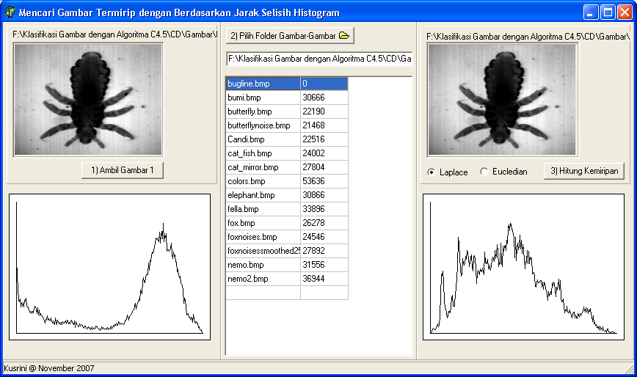
Image database retrieval

Slide 6
Definisi Citra
Citra, menurut kamus Webster, adalah suatu representasi, kemiripan, atau imitasi dari suatu objek atau benda misal foto seseorang mewakili entitas diri orang tersebut di depan kamera, foto sinar-X thorax mewakili keadaan bagian dalam tubuh seseorang, data dalam suatu file BMP mewakili apa yang digambarkannya .
Pencitraan (imaging) merupakan kegiatan mengubah informasi dari citra tampak/citra non digital menjadi citra digital. Beberapa alat yang dapat digunakan untuk pencitraan adalah: scanner, kamera digital, kamera sinar-x/sinar infra merah, dll

Slide 7
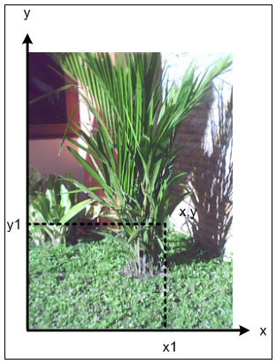
Citra Digital
Citra digital adalah citra yang disimpan dalam format digital (dalam bentuk file).
Citra digital dapat didefinisikan sebagai fungsi f(x,y) dimana x dan y adalah koordinat spasial dan nilai f(x,y) adalah intensitas citra pada koordinat tersebut (Guojun, 1999).

Slide 8
Pencarian Citra
Pencarian citra dapat dikategorikan menjadi 2 kelompok pencarian yaitu (Acharya, T., Ray, Ajoy K., 2005):
Pencarian citra berbasis teks
Pencarian citra berbasis isi

Slide 9
Pencarian Citra berbasis Teks
Citra diindeks dan dicari berdasarkan deskripsi-deskripsi seperti ukuran, tipe, tanggal pembuatan, identitas pemilik, kata kunci atau deskripsi lain mengenai citra tersebut.
Pencarian terhadap gambar akan dilakukan terhadap pertanyaan seperti dibawah ini :
  Diinginkan citra dengan ukuran diatas 100K yang dibuat tanggal 7 Januari 2007.
  Diskripsi berbasis teks dari citra biasanya diinputkan secara manual untuk masing-masing citra oleh operator karena pembangkitan secara otomatis sulit dilakukan tanpa informasi visual dan ekstraksi fitur. Hal ini membuat cara ini menjadi sangat tidak praktis.

Slide 10
Pencarian Citra berbasis Isi (Content Based Image Retrieval - CBIR)
melakukan pencarian citra berdasarkan query seperti dibawah ini:
  Cari citra dari basis data yang mirip dengan citra x.
Pencarian ini didasarkan pada informasi visual dari citra
Ada 3 modul utama dalam pencarian citra berbasis isi, yaitu:
  ekstraksi fitur
  pengideks-an multidimensi
  pencarian

Slide 11
Citra-citra dalam basis data citra diindeks berdasarkan informasi yang melekat secara visual seperti warna, tekstur, bentuk, pola, topologi citra, layout, dll.
Sebuah citra dapat direpresentasikan dengan vektor multidimensi dari fitur citra.
Sebuah vektor fitur dapat diasosiasikan sebagai sebuah titik dalam ruang multidimensi.
  Sebagai contoh sebuah citra direpresentasikan dalam n-dimensi vektor fitur dimana komponen n1 adalah warna, n2 adalah bentuk, n3 topologi citra dan n4 adalah tekstur dari citra. Dengan demikian ada N=n1+n2+n3+n4 komponen.
Fitur citra yang terekstrak disimpan sebagai metadata dan citra di-indeks bedasarkan informasi metadata ini.
Informasi metadata dapat berisi beberapa ukuran dari fitur-fitur citra yang terekstrak.

Slide 12
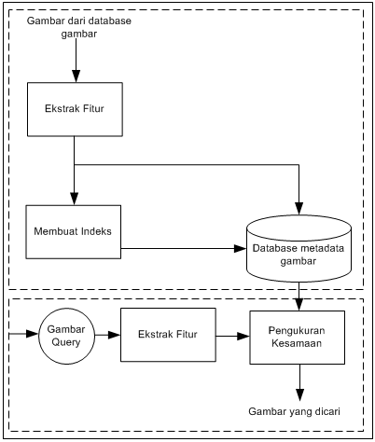

Slide 13
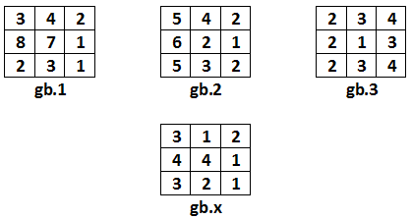
Contoh:
Gambar mana yang paling mirip gb.x??

Slide 14


Histogram Warna
Warna yang sering digunakan adalah RGB (Red, Green, Blue). Jika masing-masing warna didiskritkan menjadi m interval maka total jumlah discretenya adalah m³. Sebuah histogram warna H(M) adalah sebuah vector (h1, h2, …, hn) dimana hn menunjukkan jumlah pixel dalam citra M pada bin n. Fitur vector yang disimpan sebagai index dari citra.
Pencarian dilakukan dengan mencari jarak histogram terkecil antara query dengan citra dalam database.
Jarak histogram antara citra I dan H dihitung dengan Persamaan (Guojun, Lu., 1999).
dengan i_{l} dan h_{l} adalah jumlah pixel yang ada pada bin l dalam citra I dan H.
Selain rumus diatas, jarak 2 histogram juga bisa dihitung dengan jarak eucledian dengan Persamaan (Stehling, R., dkk, 2001)

Slide 15
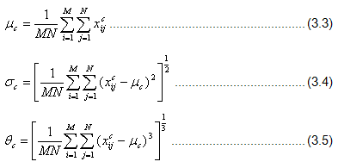
Moment Warna
Momen merupakan representasi yang padat dari fitur warna dalam mengkarakterisasikan warna citra. Informasi distribusi warna disusun dalam 3 urutan momen.
Momen yang pertama (μ) mewakili rata-rata warna, momen yang kedua (σ) menggambarkan standar deviasi, dan momen berikutnya (θ) menggambarkan kecondongan dari warna. Tiga urutan momen (μc, σc, θc) diperoleh dari persamaan matematika pada Persamaan (3.3), Persamaan (3.4) dan Persamaan (3.5) (Acharya, dkk, 2005).
dimana adalah nilai komponen warna c pada pixel warna baris ke i dan kolom j dari citra. Jarak euclidean momen dari dua image ditemukan lebih efektif untuk menghitung kedekatan citra.

Slide 16
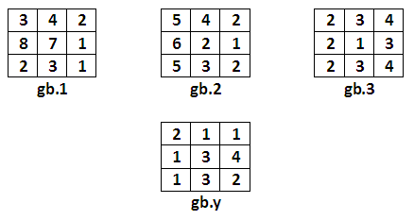
Latihan

Slide 17
Pencarian Citra dengan Fitur Jarak Histogram
Pra Proses
  Mengubah format citra query dan citra dalam database citra menjadi gray scale 8 bit.
  Melakukan normalisasi ukuran citra query dan citra dalam basis data citra. Proses ini bertujuan agar ukuran antara citra query dan citra dalam basis data memiliki ukuran yang sama sehingga proses pencocokan akan mendapatkan hasil yang lebih akurat.

Slide 18
Pencarian Aplikasi
  Membuat matrik citra
  Membuat histogram
  Menghitung jarak histogram
  Mencari citra dengan jarak histogram terkecil
  Menampilkan citra dengan jarak histogram terkecil

Slide 19
Pencarian Citra dengan Fitur Jarak Moment
Membuat matrik citra
Menghitung Jarak Moment
Mencari citra dengan jarak moment terkecil
Menampilkan citra dengan jarak moment terkecil

